Slide 1
Интеллектуальные игры для подростков: опыт организации
перспективы школьного движения спортивных интеллектуальных игр

Slide 2
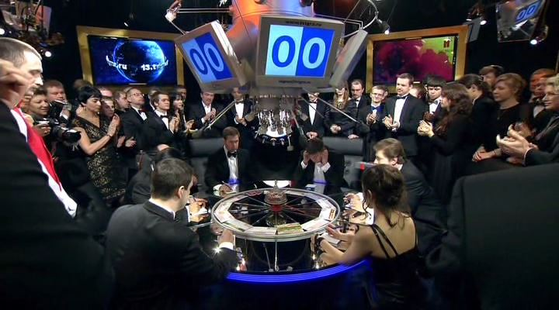
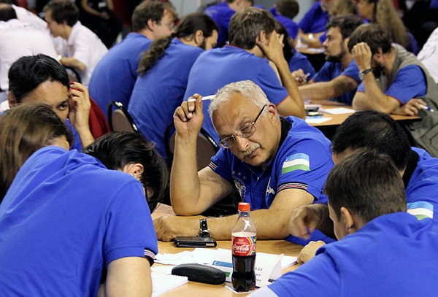
Версии игры
ТВ-версия Спортивная версия
(зрители против знатоков) (команды против команд)

Slide 3
Правила спортивного ЧГК
1. Команда – 6 человек (+ запасные)
2. Обсуждение вопроса – 1 минута (+ 10 секунд на запись и сдачу ответа)
3. Ответы сдаются в письменном виде
4. Критерий победы – число верных ответов

Slide 4
КУБОК ХАБАРОВСКОГО КРАЯ 2018
сентябрь – декабрь 2018 года

Slide 5
Организация чемпионата
Информирование органов культуры, образования
Поиск организаторов на местах
Формирование команд
Выездные консультации ведущих, тренировки команд (сентябрь – октябрь)
Отборочные игры (ноябрь)
Финал (24–25 декабря)

Slide 6
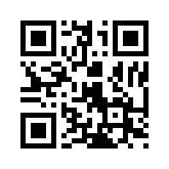
Страница чемпионата во «Вконтакте»
vk.com/event171003089

Slide 7
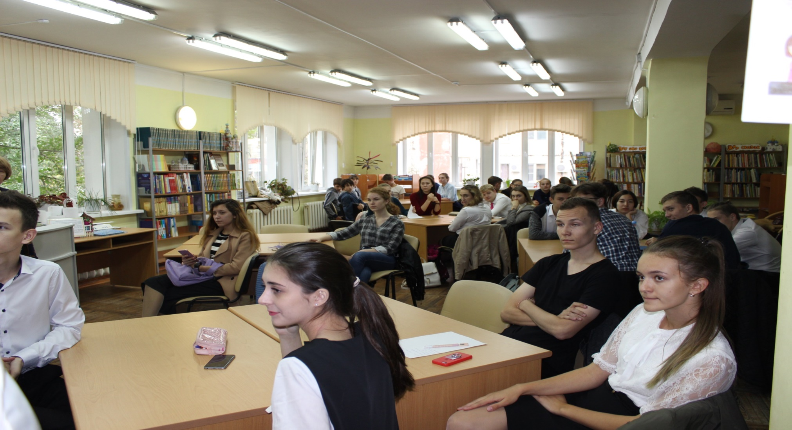

Slide 8
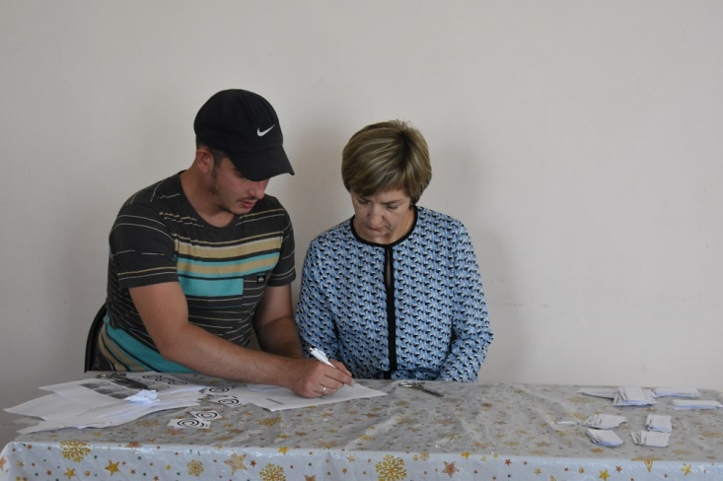

Slide 9
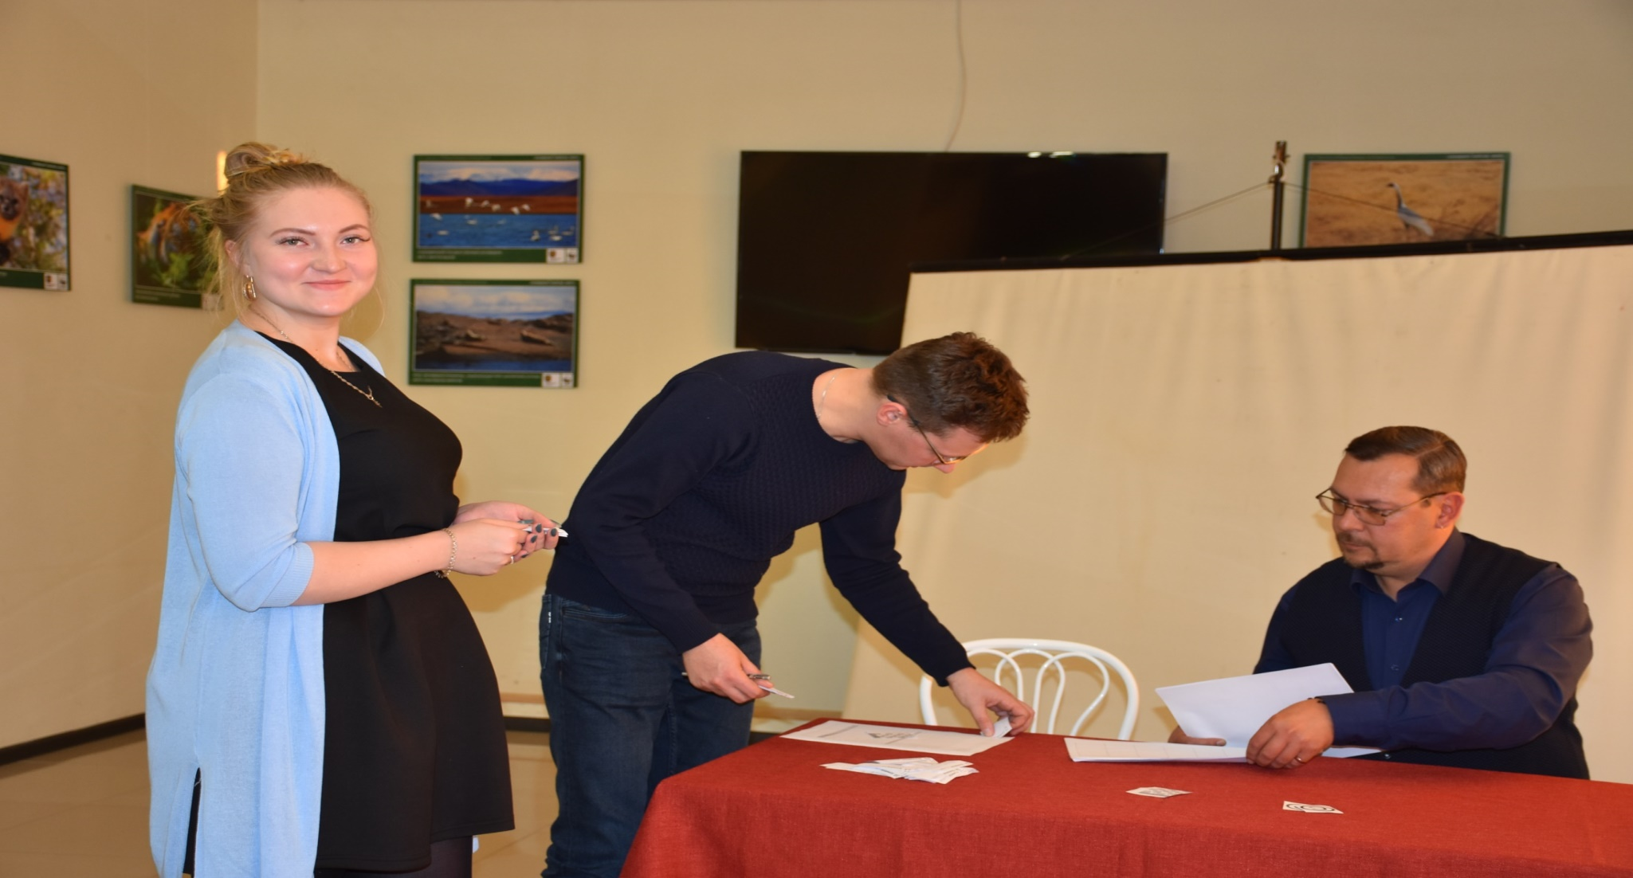

Slide 10
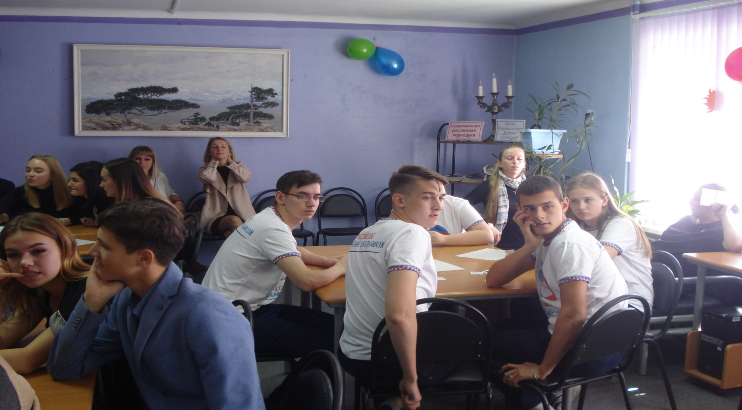

Slide 11
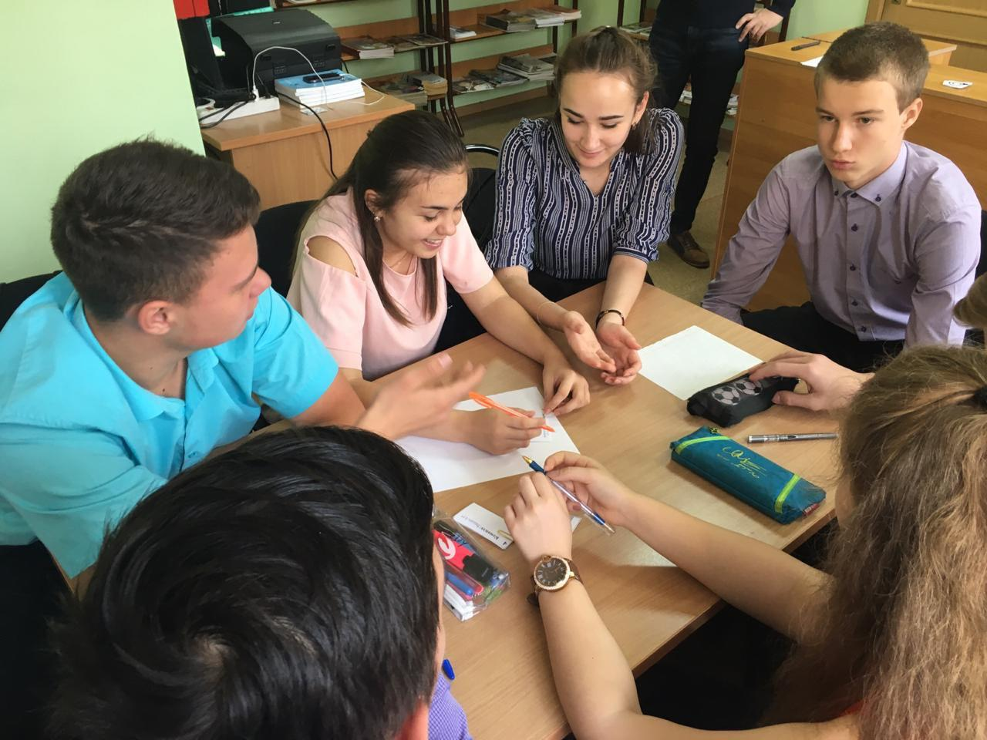

Slide 12
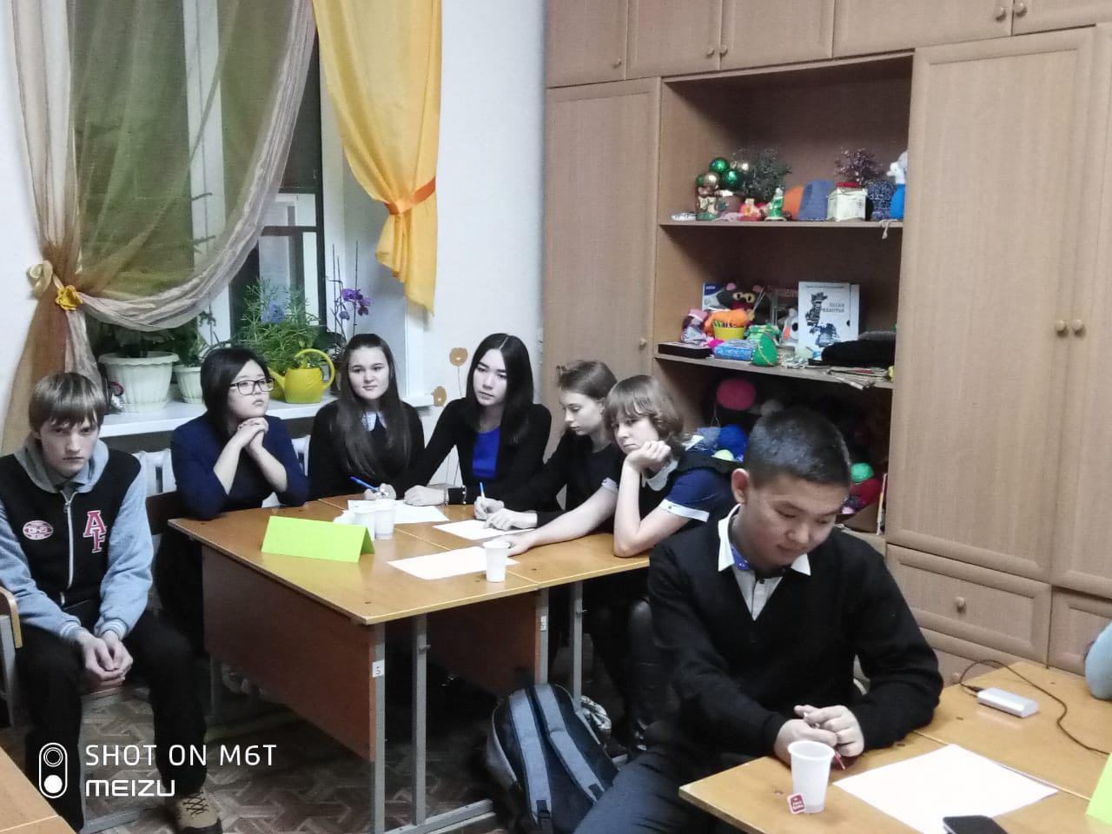

Slide 13
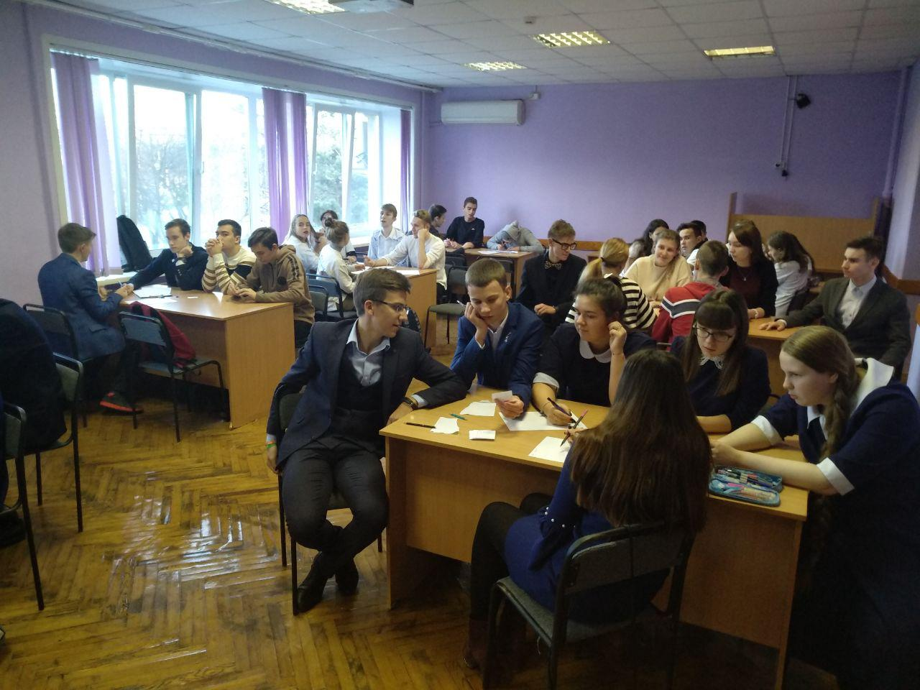

Slide 14
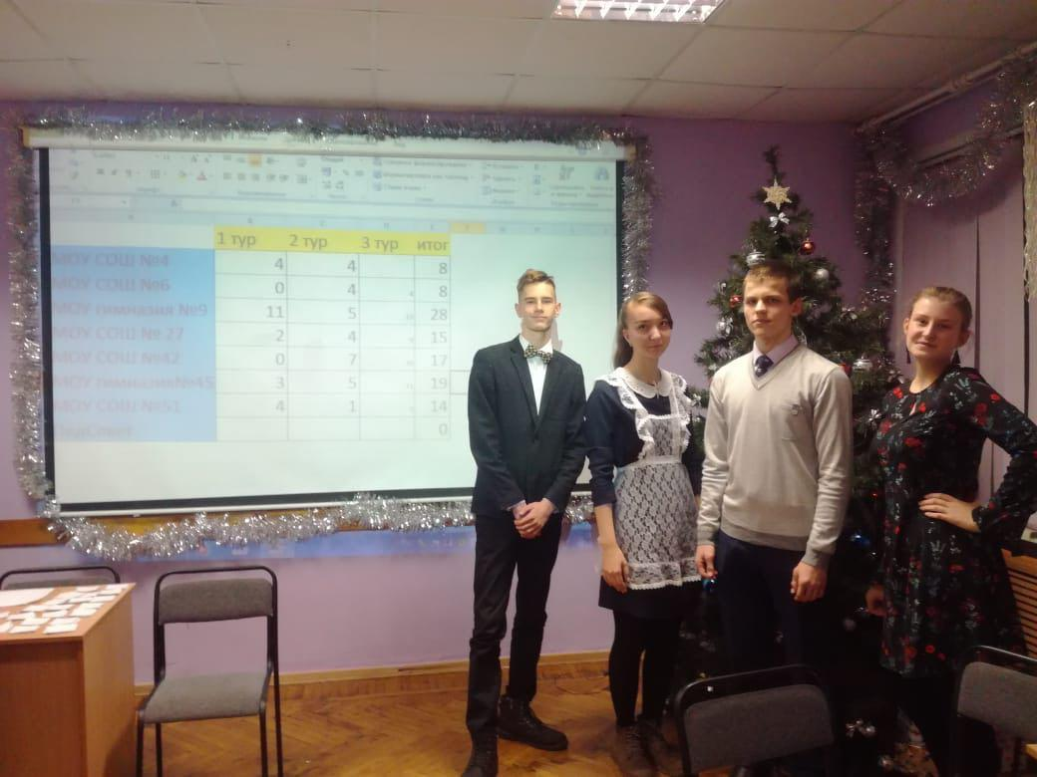

Slide 15
Финал чемпионата
Заимка, 24–25 декабря 2018 года

Slide 16
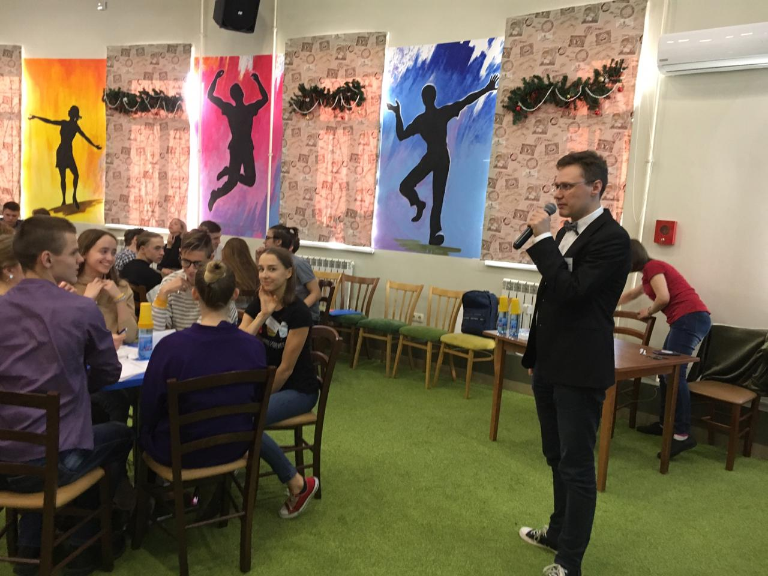

Slide 17
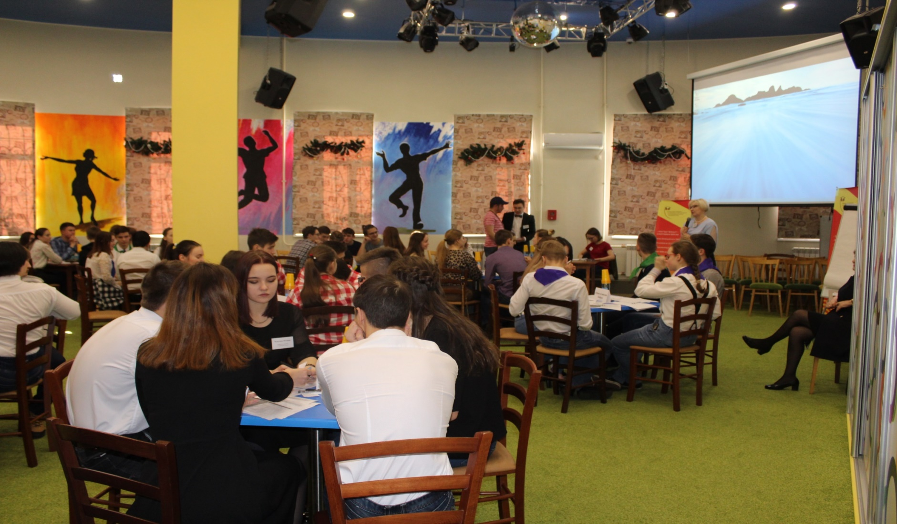

Slide 18
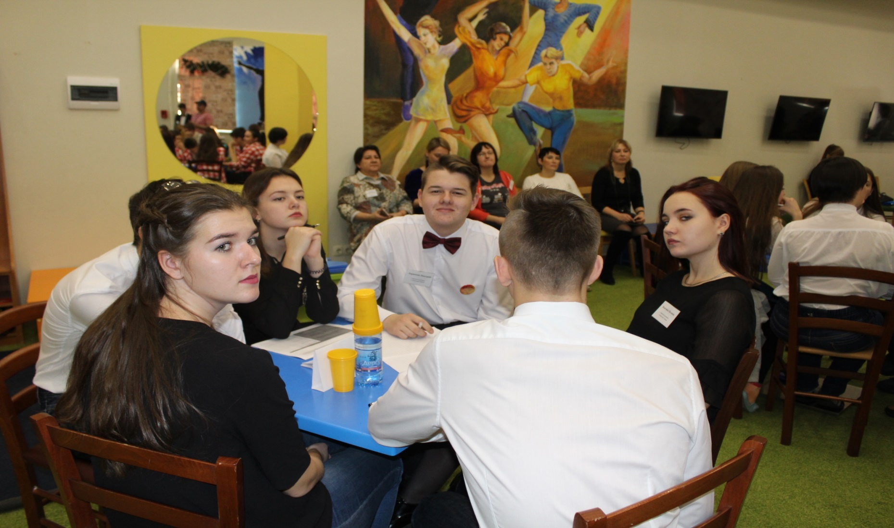

Slide 19
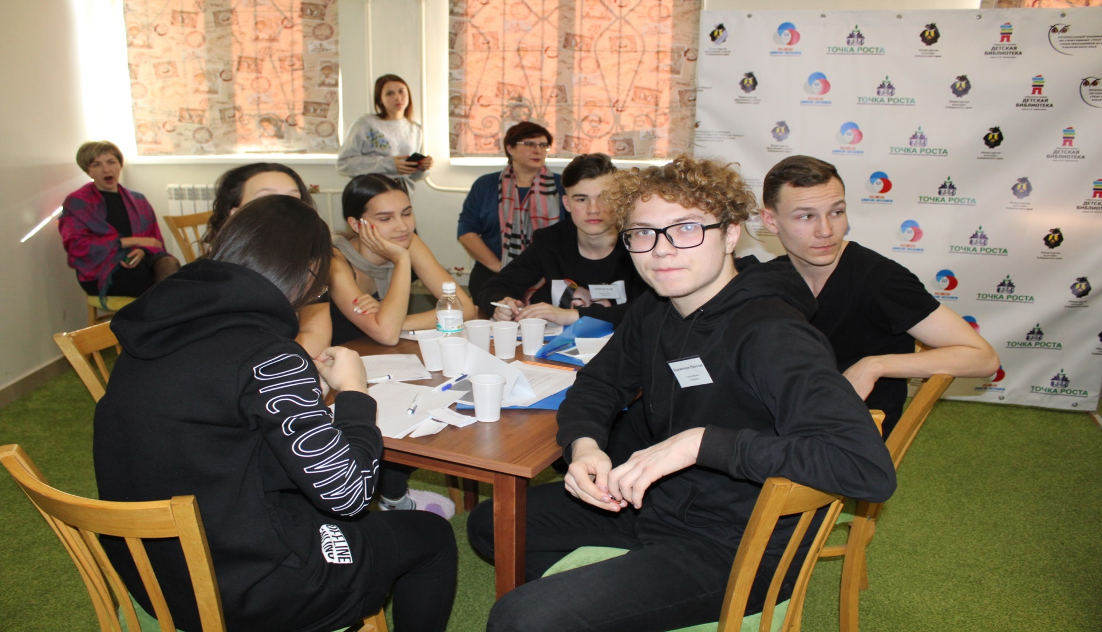

Slide 20
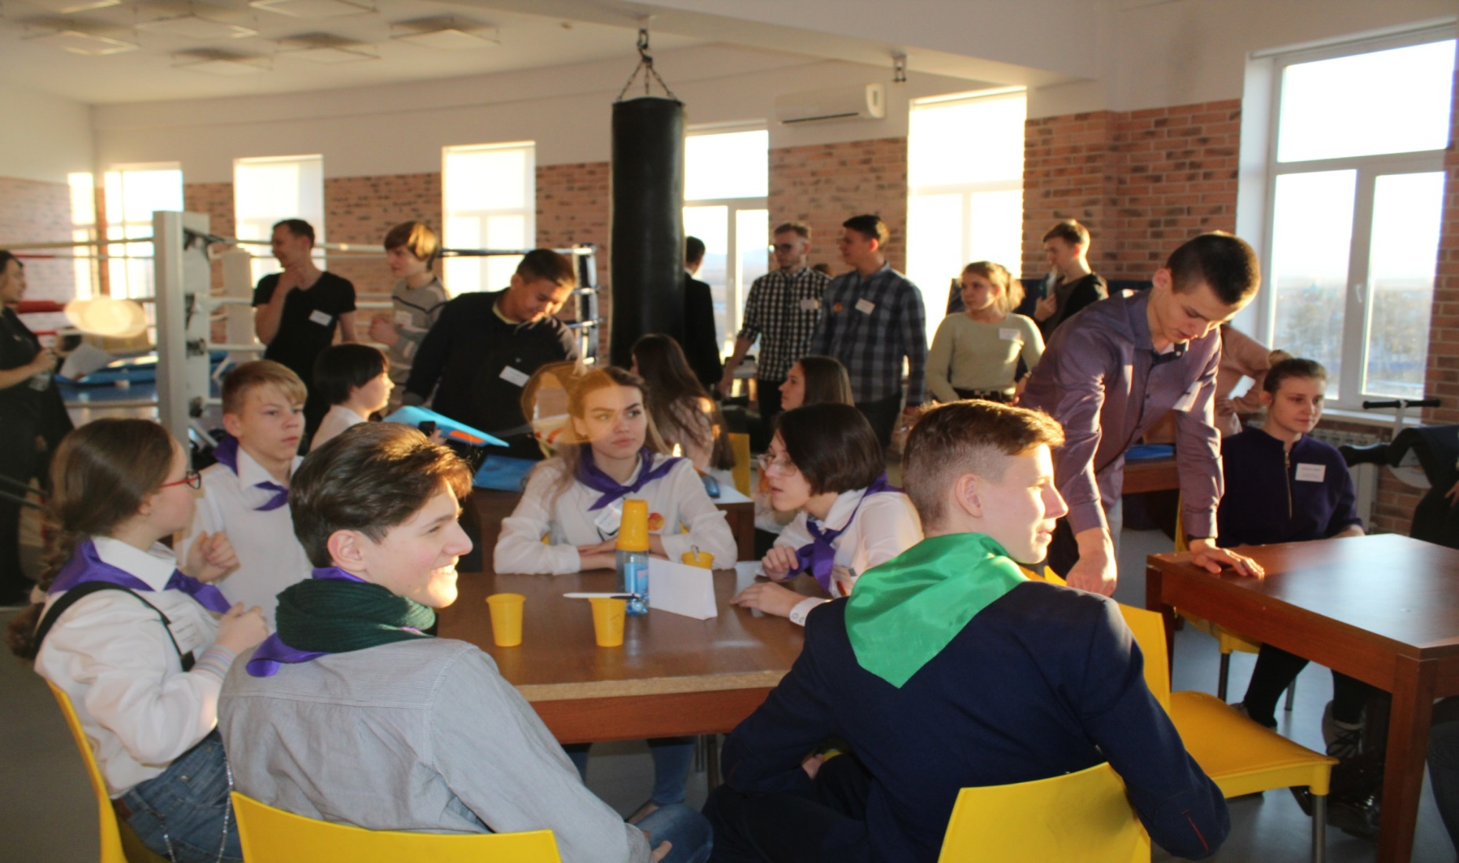

Slide 21
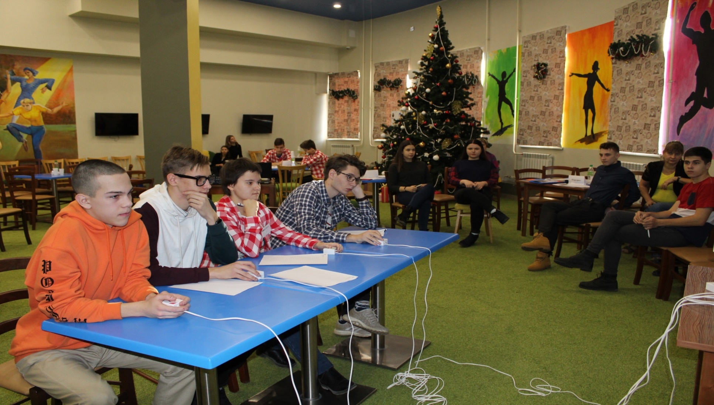

Slide 22
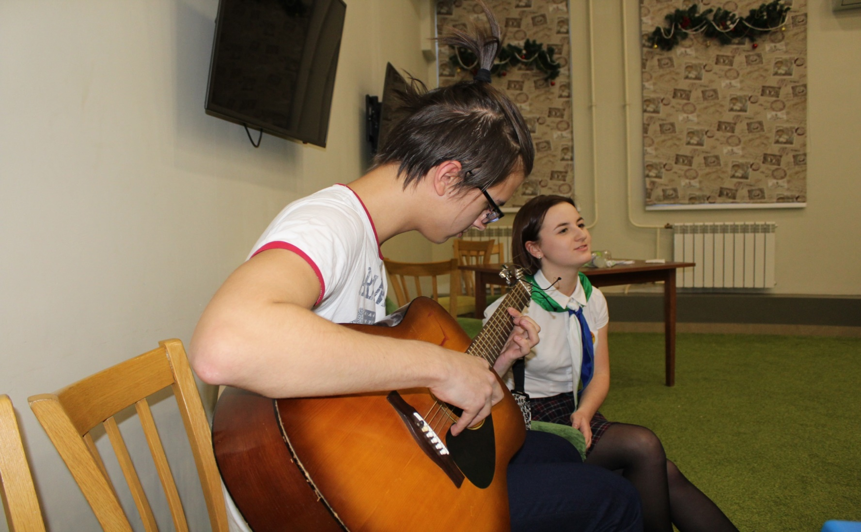

Slide 23
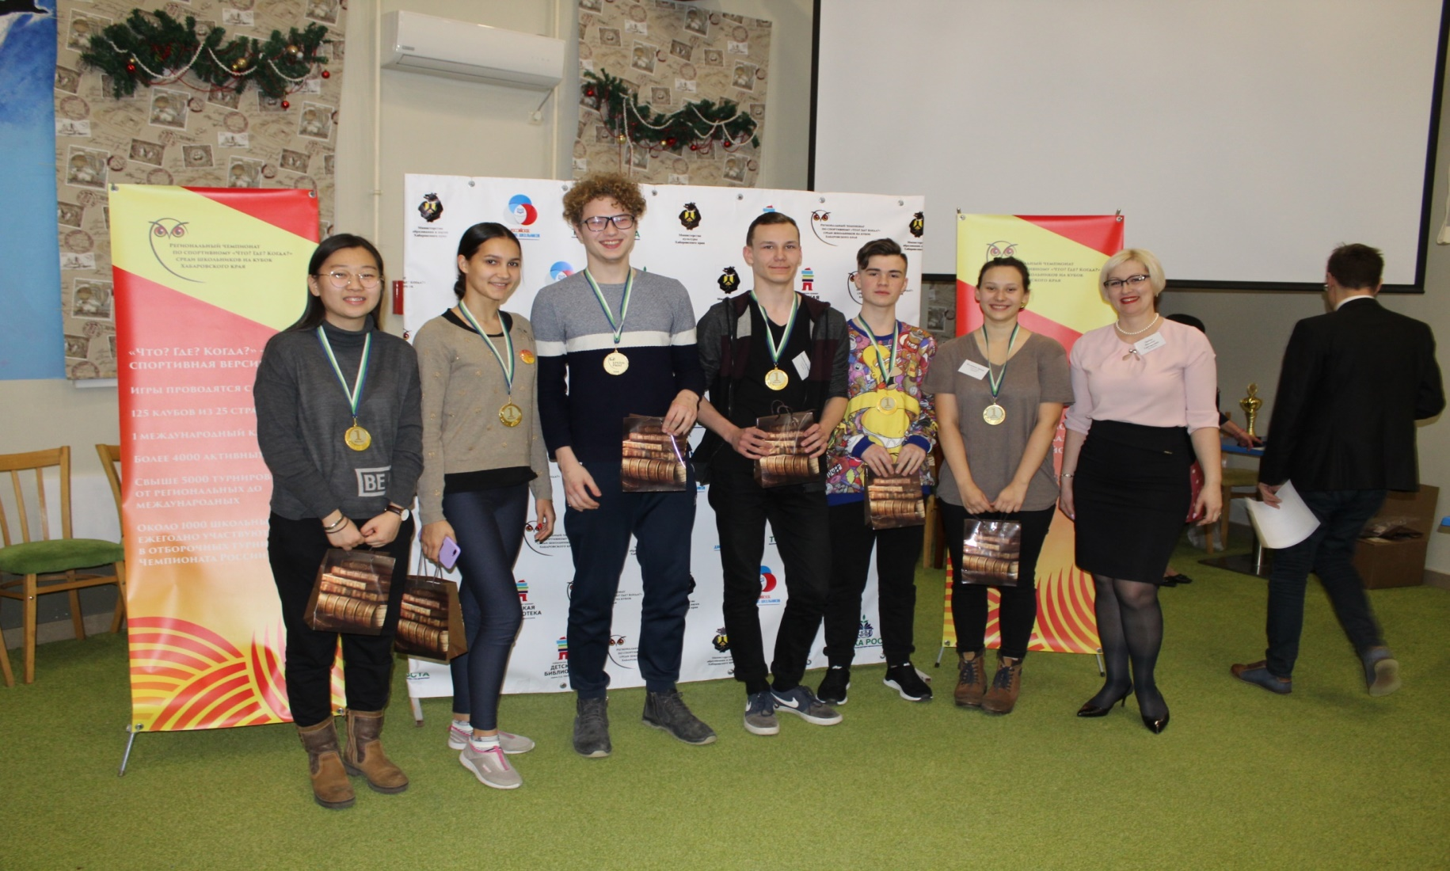

Slide 24
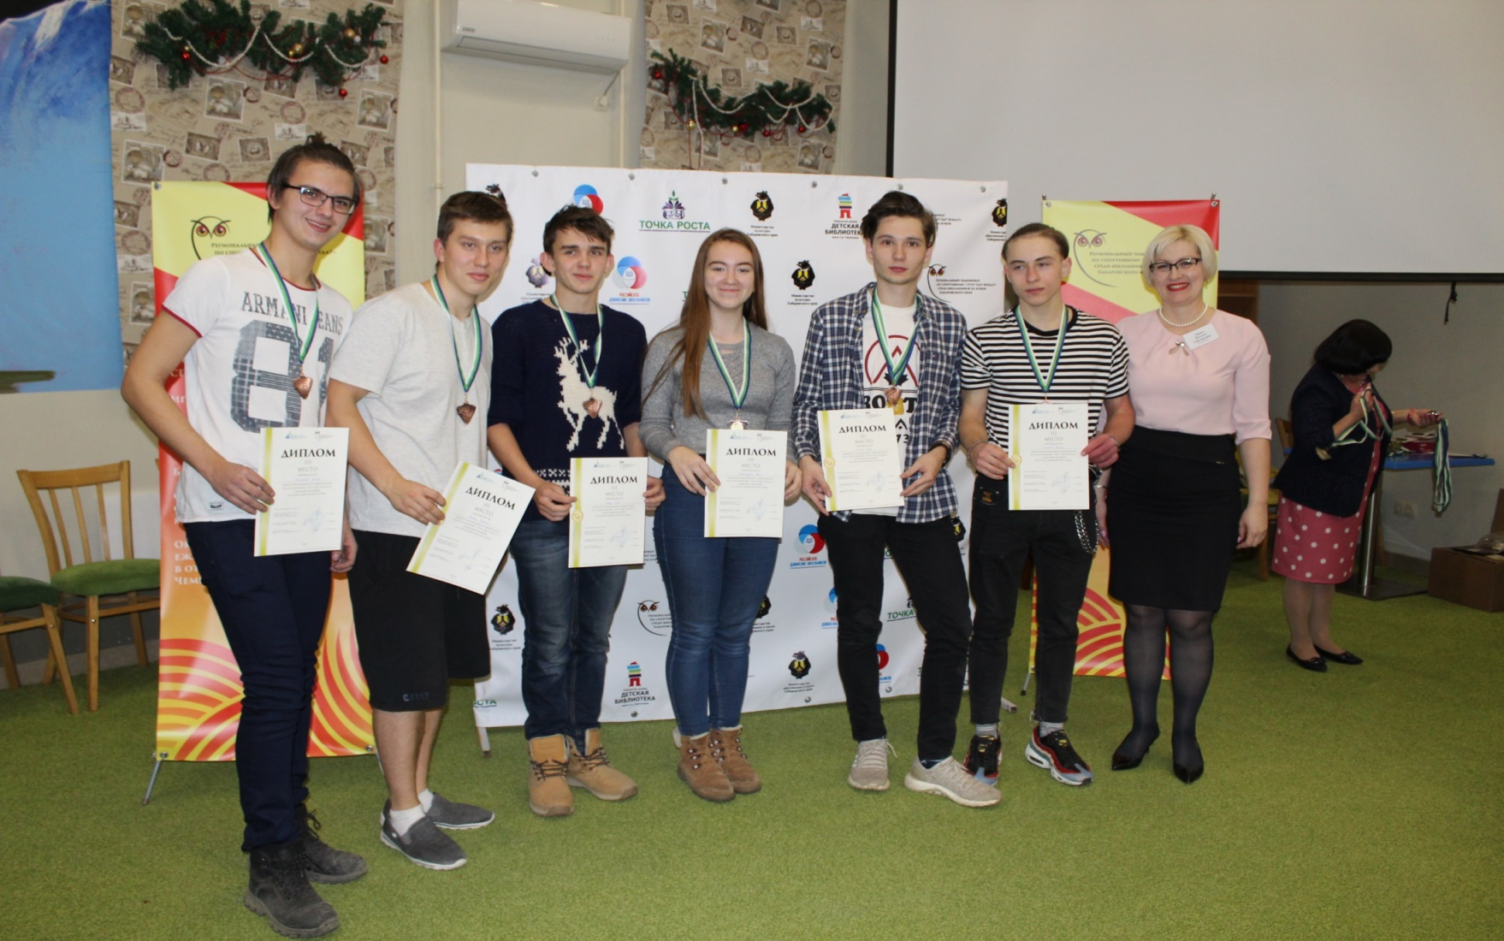

Slide 25
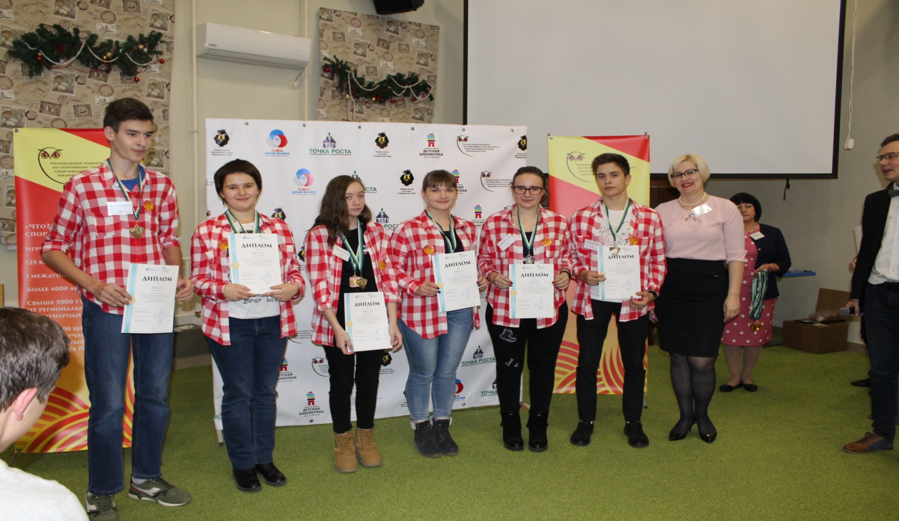

Slide 26
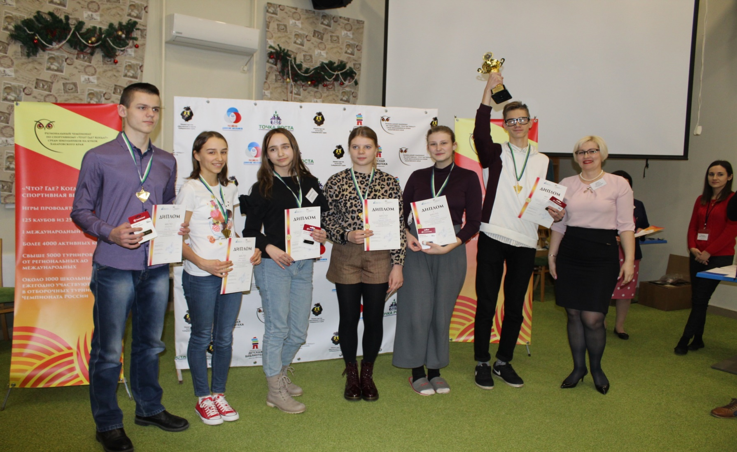

Slide 27
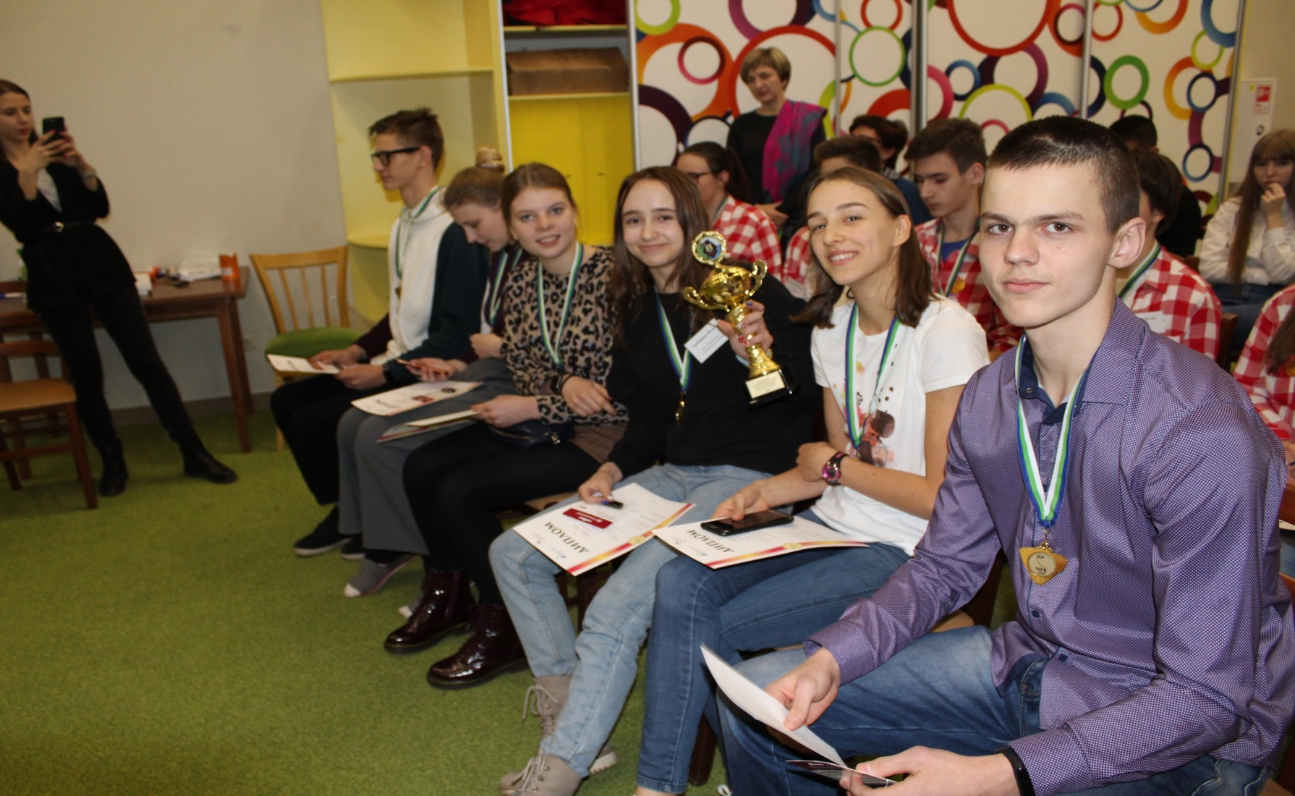

Slide 28
ОТКРЫТЫЙ КУБОк Дальнего востока по интеллектуальным играм
Региональный турнир, проводится с 2017 года

Slide 29
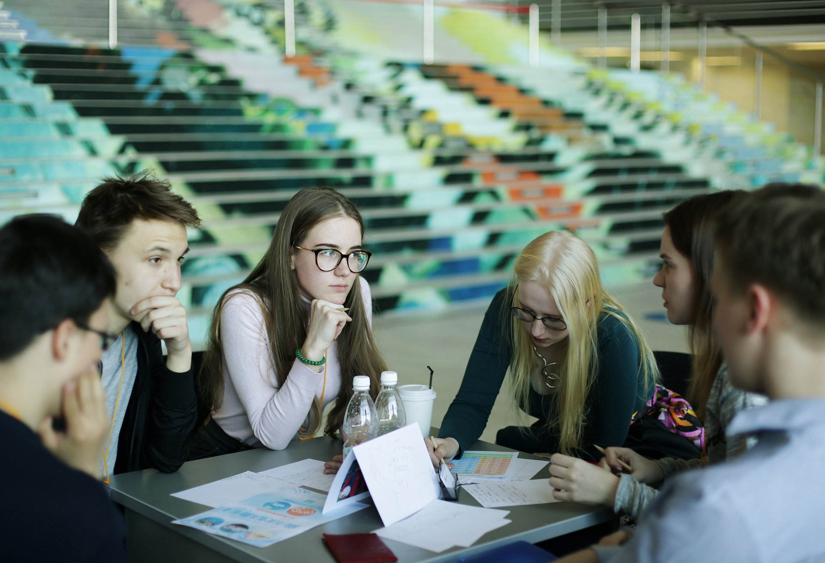

Slide 30
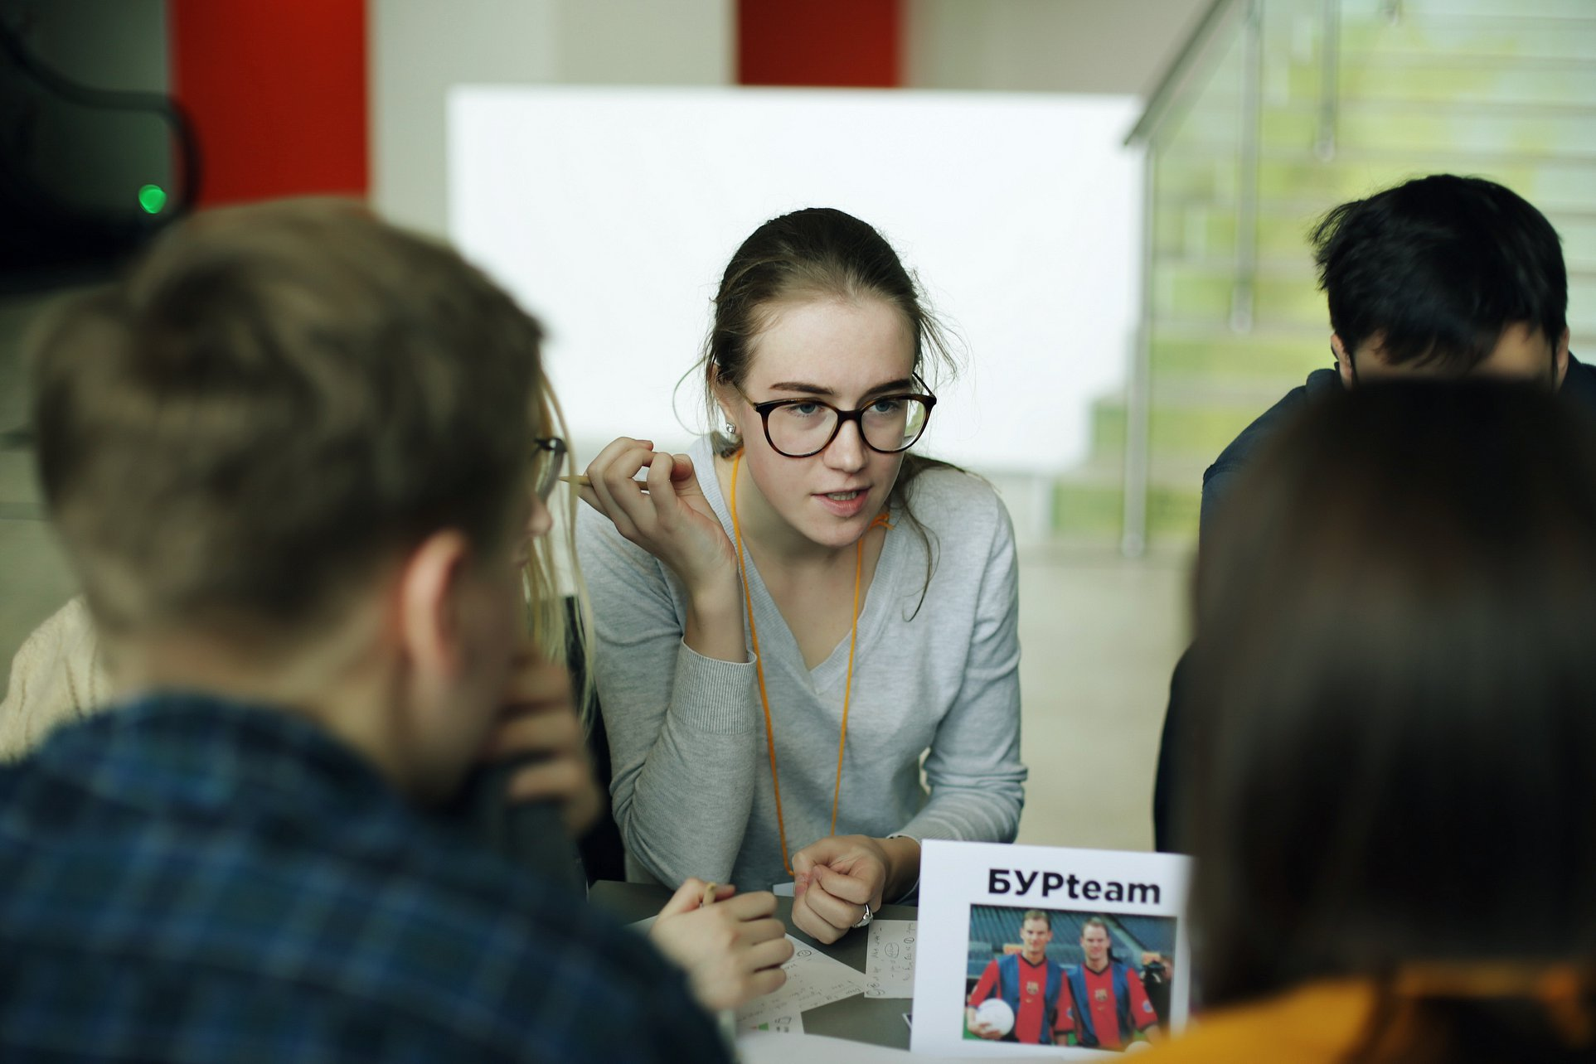

Slide 31
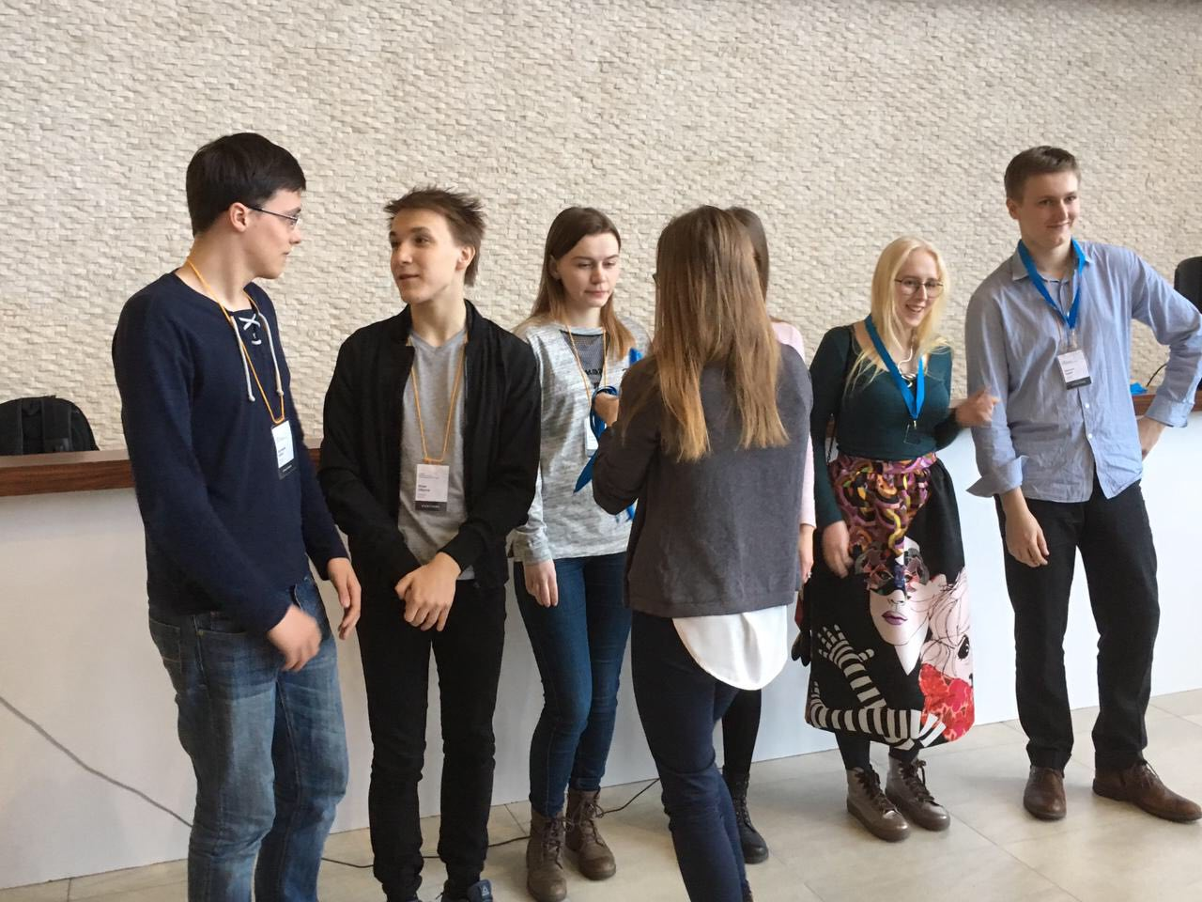

Slide 32
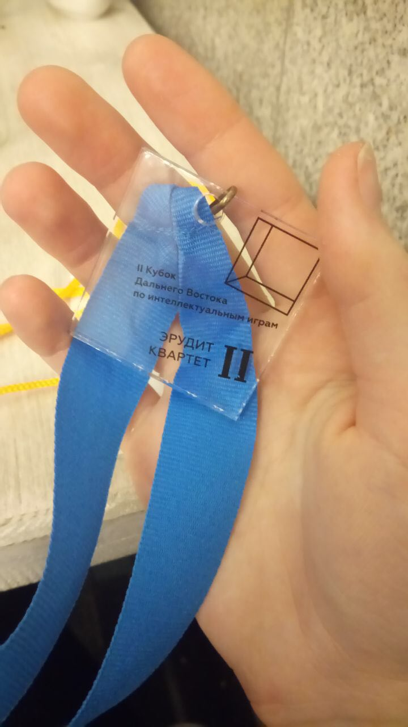

Slide 33
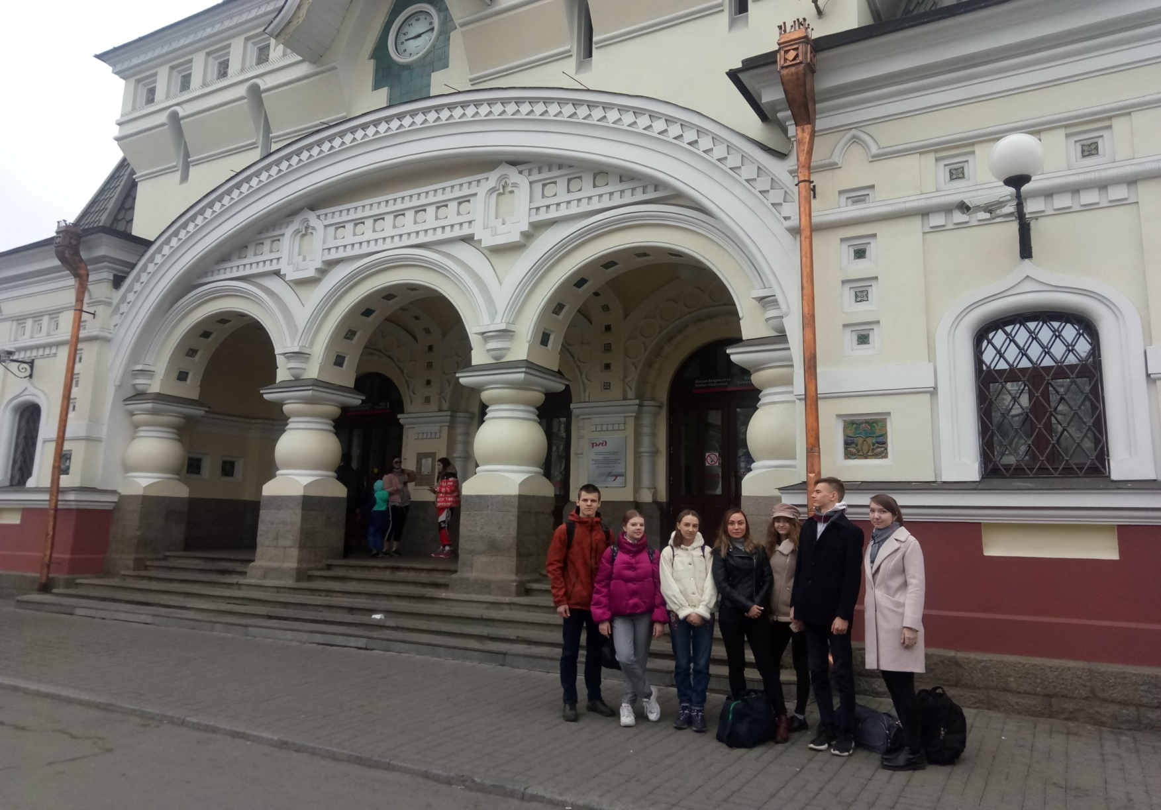

Slide 34
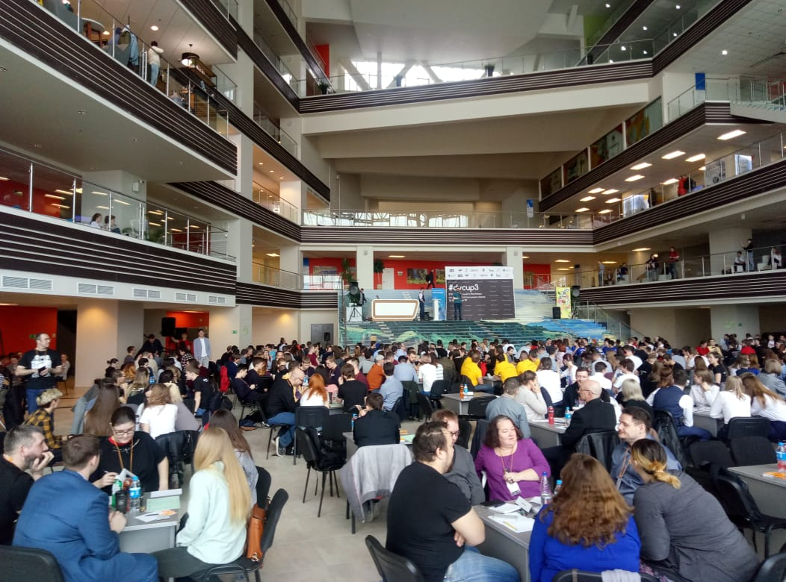

Slide 35
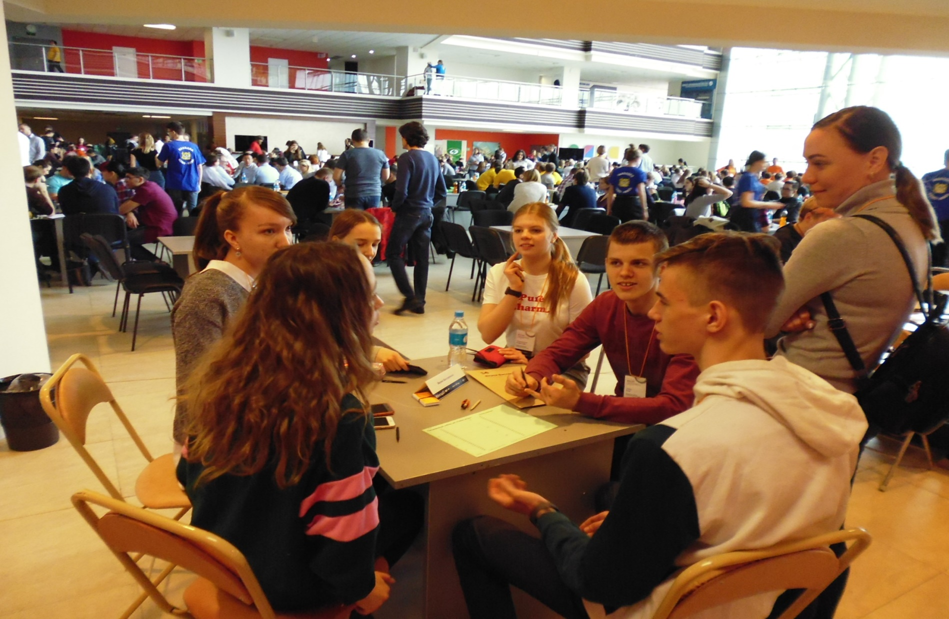

Slide 37
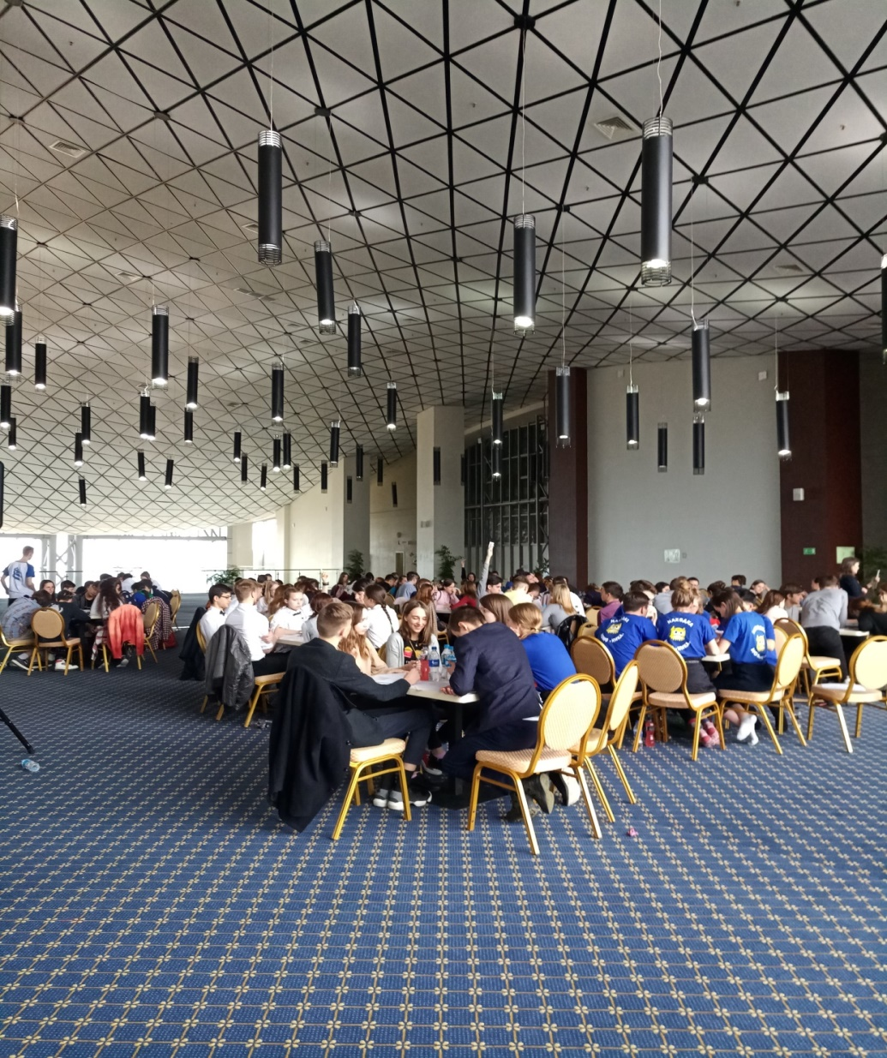

Slide 38
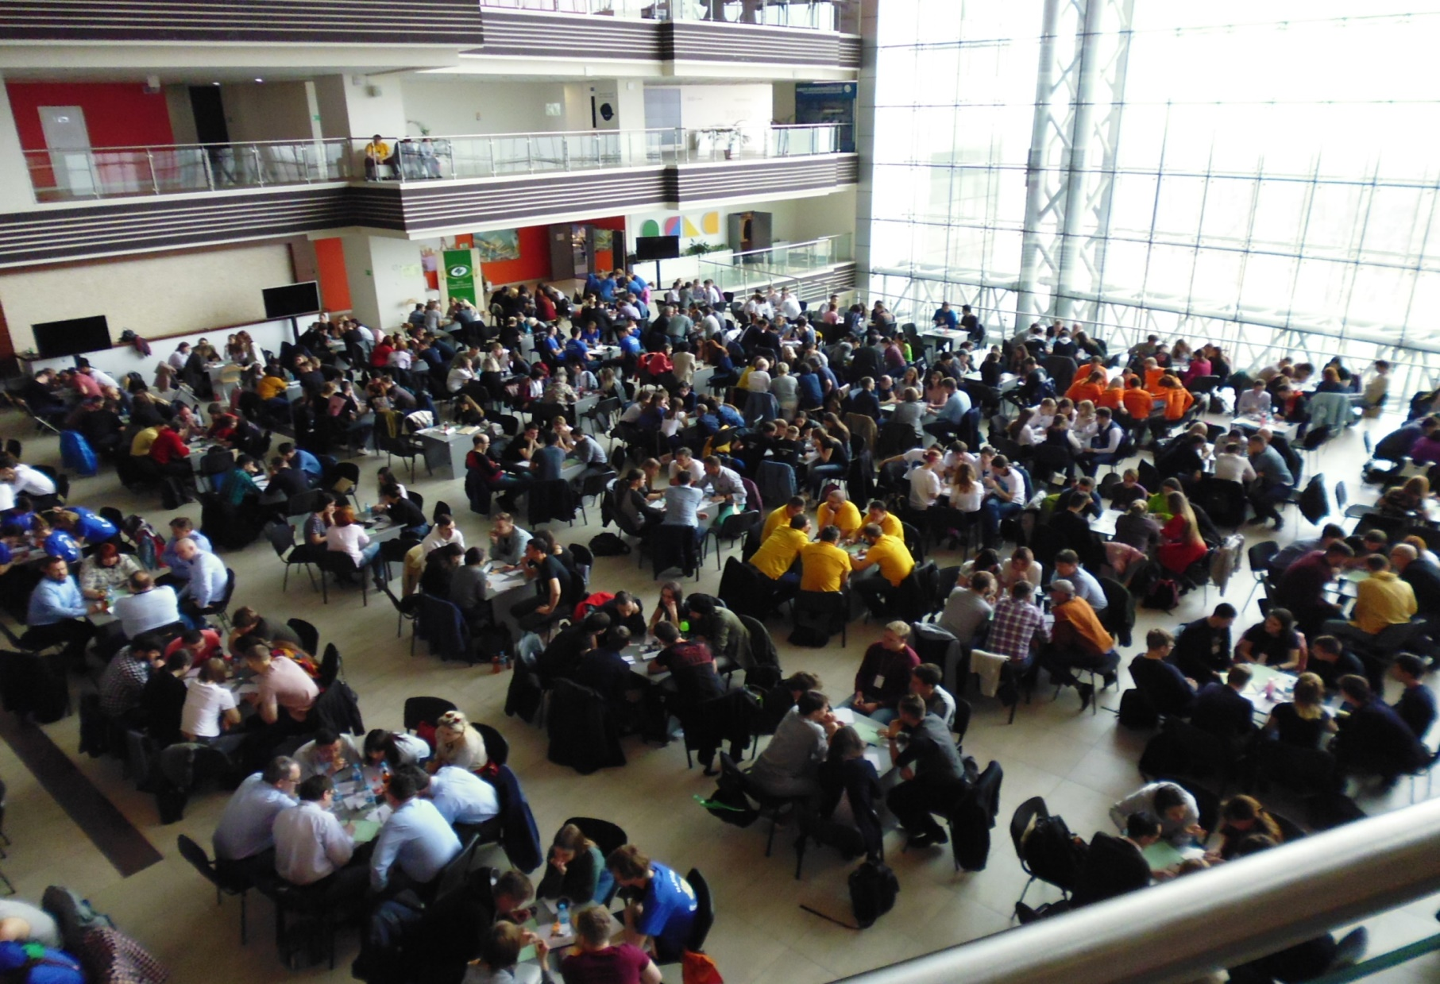

Slide 39
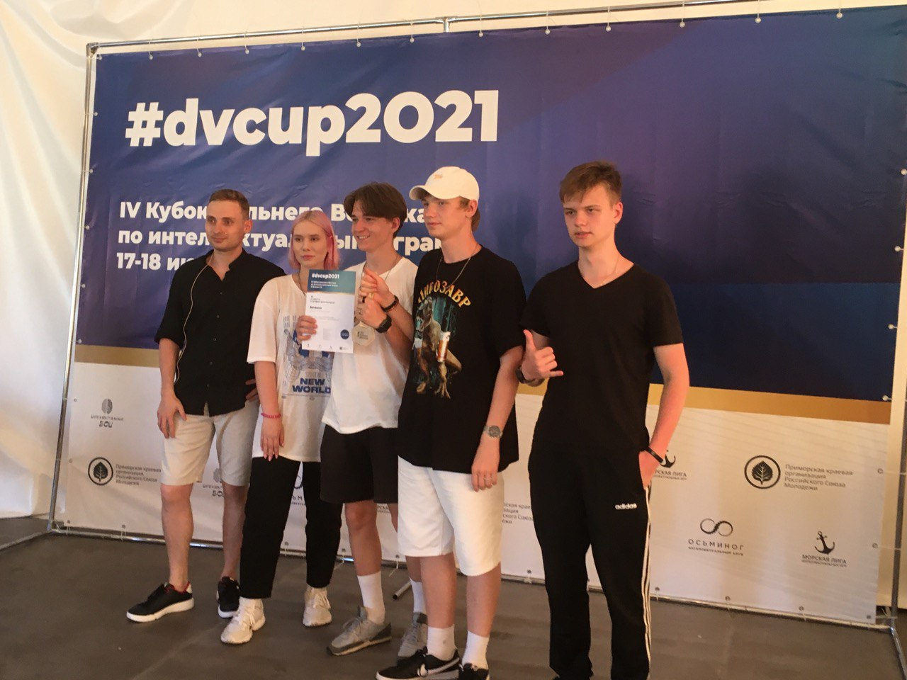

Slide 40
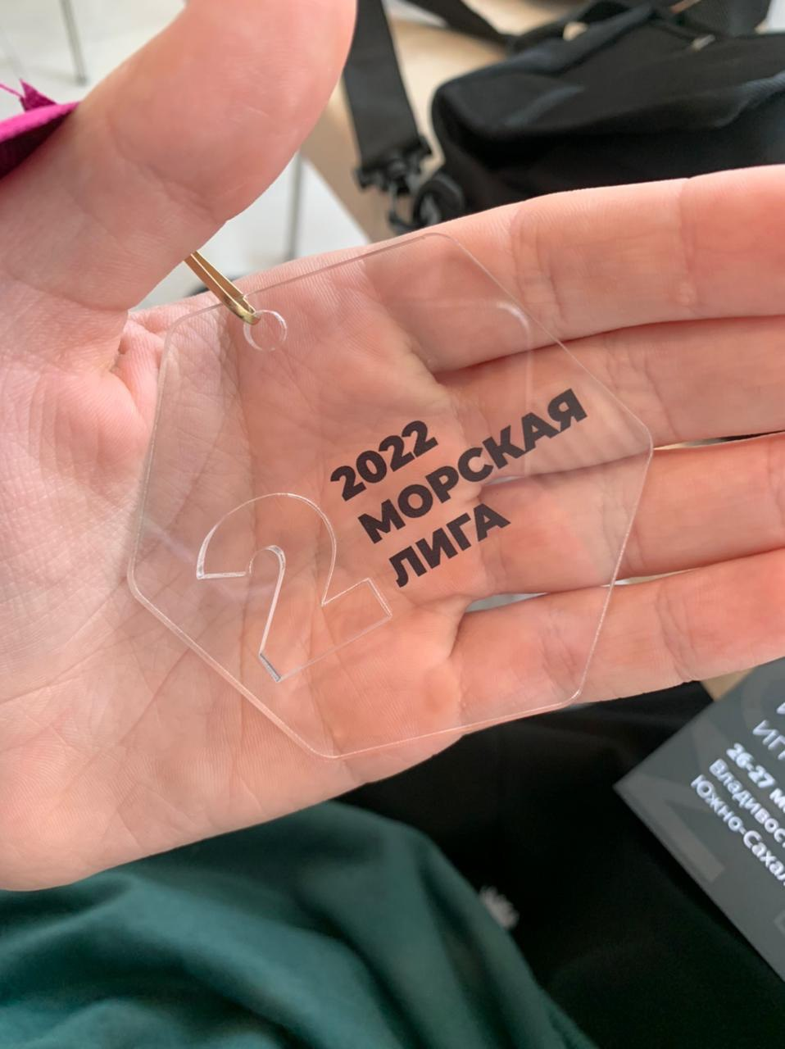

Slide 41
Требования к вопросам ЧГК
Вопрос не должен быть направлен не на «чистое знание», а на поиск и догадку.
Вопрос должен быть логичным.
Вопросы, требующие знания малоизвестных фактов, воспринимаются плохо.
В вопросах можно использовать пропуски и замены слов.
Можно использовать раздаточный материал (картинки, тексты, предметы и т. д.).
Не желательны вопросы с «дуальными» ответами.
Кроме основного пакета вопросов, нужны дополнительные вопросы на случай «перестрелки».

Slide 42
Интернет-ресурсы спортивного ЧГК
Открытая база вопросов МАИИ
db.chgk.info
Сайт рейтинга МАИИ, информация о турнирах:
rating.chgk.info

Slide 43
Оборудование
Столы и стулья для команд
Стол ведущего
Бумага для записи вопросов, ручки
Распечатки регистрационных списков
Распечатки бланков ответов
Распечатки бланков самоконтроля
Распечатка вопросов для ведущего
Раздаточный материал
Микрофон и аудиосистема (по выбору)

Slide 44
Требования к ведущим
Ведущий
распечатка регламента
распечатка текста вопросов
ведомость с ответами и спорными вопросами
секундомер
Секунданты для сбора ответов, раздачи материалов («ласточки»)
распределить столы между ассистентами
подготовить удобные проходы

Slide 45
Вопрос 1
Из того факта, что у рояля — две педали, герой современного стихотворения делает вывод, что в рояле установлена ОНА. Назовите прилагательное, которое входит в ЕЕ полное название.

Slide 46
Ответ
Автоматическая.

Slide 47
Вопрос 2
В одной из передач «Своей игры» Илья Тальянский, желая, по его собственным словам, польстить гостье, предположил, что она родилась в Санкт-Петербурге, а не... Где?

Slide 48
Ответ
В Ленинграде.

Slide 49
Вопрос 3
Автор вопроса уверен, что мать Петра Петровича Шмидта любила ТАНЦЕВАТЬ. Какое слово мы заменили словом «ТАНЦЕВАТЬ»?

Slide 50
Ответ
Петь.

Slide 51
Вопрос 4
Этот народ широко распространён в Сибири и на Дальнем Востоке. Буряты называют их «ород», якуты – «нуучча», ханты – «руть», маньчжуры – «лоча», удэгейцы – «луча», кеты – «сирэ». А как этот народ называют русские?

Slide 52
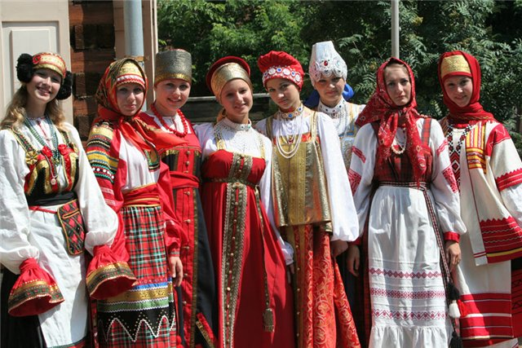

Slide 53
Вопрос 5
На экране вы видите знак авторского права – копирайта. Произведения, защищённые таким знаком, нельзя распространять и изменять без разрешения правообладателя. На бланке ответа нарисуйте, как выглядит знак движения «копилефт», выступающего за свободную переработку и распространение произведений.

Slide 54
Ответ

Slide 55
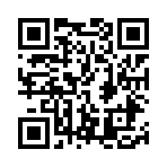
IV Школьная лига Европы
по «Что? Где? Когда?»
https://rating.chgk.info/tournament/8297
I тур — 30 сентября — 9 октября 2022 г.;
II тур — 4 — 13 ноября 2022 г.;
III тур — 2—11 декабря 2022 г.;
IV тур — 20—29 января 2023 г.;
V тур — 10—19 февраля 2023 г.;
VI тур — 10—19 марта 2023 г.
Каждый тур состоит из 36 вопросов
(три блока по 12 вопросов).

Slide 56
Подробнее по теме
Щепетов, И. С. Слово – победителям! Главное – не стоять на месте // Современная библиотека. – 2018. – № 10 (90). – С. 8–11.
Копытин, С. М. Опыт проведения краевого чемпионата по «Что? Где? Когда?»: перспективы школьного движения спортивных интеллектуальных игр // Вестник ДВГНБ. – № 2 (83). – С. 48 –50. URL: https://fessl.ru/docs-downloads/bookpdf/2019/vestnik-2-83/48-50.pdf
Мандель, Б. Р. Интеллектуальная игра: социокультурный феномен в движении // Современные проблемы науки и образования. – 2009. – № 2. – С. 62–68. URL: https://science-education.ru/ru/article/view?id=1079

Slide 57
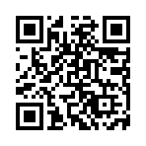
Наш YouTube-канал
https://www.youtube.com/c/Kdb27Rulib/

Slide 58
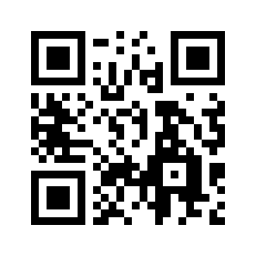
Наши контакты
Сайт: kdb27.ru
child_lib27

